Slide 1
פרוייקט 'כתף אל כתף'
העצמאות שלהם – המחוויבות שלנו

Slide 2
מהו הארגון וצורכו
1.מטרת הארגון היא לפתח תוכניות שונות לקידום משפחות נזקקות בתהליכי שינוי ממצבים של משבר, עוני ותלות לעצמאות כלכלית, חברתית וצמיחה.
2. מטרת הפרוייקט הוא לפתח פלטפורמה טכנולוגית אשר תסייע ותקל על ניהול מאגר נתונים והמעקב הכלכלי של כל משפחה.
3. חשיבות הפרוייקט היא כיוון שכיום הניהול והמעקב מתבצעים ע"י קבצי אקסל, ודרוש קידום טכנולוגי לצורך שיפור התקשורת בין הגורמים, וניהול המידע בצורה יעילה ונוחה.

Slide 3
סיכונים אפשריים
1. אי עמידה בזמנים: כיוון שמוקצה לנו סמסטר אחד לתכנון ופיתוח,
ולרשותינו ארבעה סטודנטים.
2. מאחר ונדרש ניהול כלכלי משפחתי, גישה למאגרי המידע רגישים של הבנקים אינה אפשרית עקב אבטחת נתונים.
3. שירות לא יציב מבחינת השרת עלול לגרום לאיבוד נתונים ובעיקר לחוסר רציפות במהלך התוכנית המשפחתית.

Slide 4
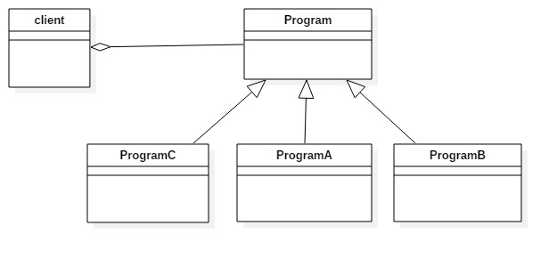
תיכון הפרוייקט

